Slide 1

SPRINGFLOWER
Part one

Slide 2


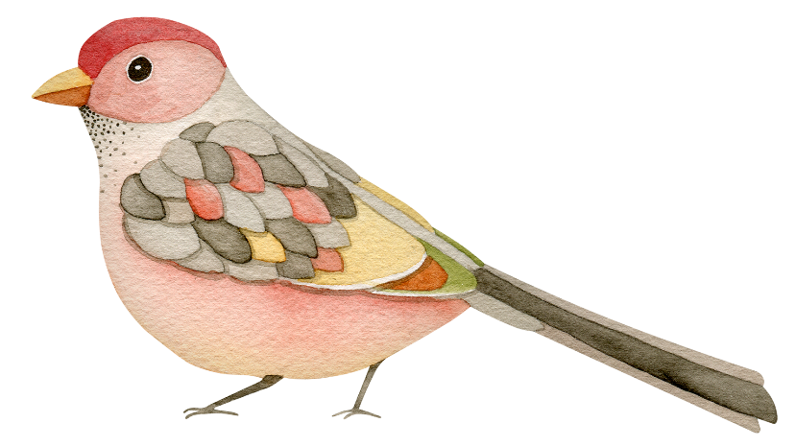

KỂ LẠI MỘT TRẢI NGHIỆM
ĐÁNG NHỚ
SPRINGFLOWER

Slide 3
01
02
I. ĐỊNH HƯỚNG
04

Slide 4
THẢO LUẬN VÀ THỐNG NHẤT
01
1. Thế nào là kể môt trải nghiệm đáng nhớ?
2. những yêu cầu chung và quy trình của bài kể lại một trải nghiệm đáng nhớ?
3. Nhắc lại nội dung kể môt trải nghiệm đáng nhớ?
4. Kĩ năng cần đạt khi nói và nghe
02
04

Slide 5
1. Nội dung: Kế thừa phần viết.
2. Kĩ năng nói và nghe
- Người nói: Ngôn ngữ nói,...; ngôn ngữ cơ thể....; phương tiện hỗ trợ (âm thanh, kỉ vật, hình ảnh...)
- Người nghe:
+ Lắng nghe tích cực.
+ Trân trọng cảm xúc người nói.
+ Nhận ra ưu điểm, hạn chế trong bài nói...; góp ý cho bài nói của bạn.
01
02
04

Slide 6
01
02
II. THỰC HÀNH
04

Slide 7
01
02
Bài tập: Hãy kể một chuyến đi đáng nhớ của em.
04

Slide 8
PHIẾU ĐÁNH GIÁ BÀI NÓI Kể lại một trải nghiệm đáng nhớ
Nội dung yêu cầu | Nhận xét
Giọng kể của bạn như thế nào ?
Nội dung bài nói có thú vị và sâu sắc không.
Điệu bộ và cử chỉ trong khi nói như thế nào ?
Nhận xét việc sử dụng các phương tiện hỗ trợ.
Bản thân em đã lắng nghe bạn trình bày tích cực chưa?
01
02
04

